Slide 1
Razhroščevalniki
Debuggers

Slide 2
Pregled predstavitve
Pregled razhroščevalnikov
Opis
Tipi
Funkcionalnosti
Primeri
GDB
Delovanje razhroščevalnikov

Slide 3
Opis razhroščevalnikov
omogočajo spremljanje poteka izvajanja ciljnega programa:
ustavitev
pregled stanja
Notes:
spremljanje poteka izvajanja ciljnega programa
ob katerikoli točki lahko programmer ustavi program ter pogleda stanje programa in preveri pravilnost njegovega delovanja.

Slide 4
Tipi razhroščevalnikov
source-level (simbolični) debugger vs machine-level debugger
simbolični (za višje programske jezike) potrebujejo mapiranje
stand-alone debugger vs IDE
portabilnost vs integracija
prevedeni vs interpretirani jezik
gdb vs xdebug
Notes:
- primerjava: jezik, mapiranje, dandanes

Slide 5
Funkcionalnosti razhroščevalnikov
prekinitvene točke (breakpoint)
izvajanje programa korak za korakom (single-stepping / step by step)
pregled trenutnih vrednosti v registrih in spominu
spreminjanje trenutnega stanja med tekom
nadaljevanje izvajanja programa na drugi lokaciji
prekinitvene točke pri dostopih do pomnilnika
vzvratno razhroščevanje

Slide 6
Primeri razhroščevalnikov
GDB - GNU debugger
WinDbg
Microsoft Visual Studio Debugger
Eclipse debugger API
Valgrind
LLDB
Chrome Dev Tools
Xdebug

Slide 7
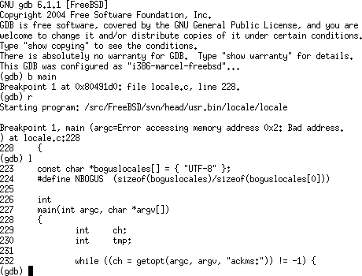
GDB – GNU Debugger
zelo prenosljiv (nima GUI, samo CLI)
teče na večih Unix-like sistemih
Ada, C, C++, Objective-C, D, Pascal, Fortran, Go, Rust,...
X86 in X64, IA-64, ARM, Alpha, AVR, H8/300, Motorola 68000, MIPS, PA-RISC, PowerPC, SuperH, SPARC,...
Napisal Richard Stallman v letu 1986
Še vedno je v aktivnem razvoju (8.0 je izšla junija 2017), ki ga zdaj vodi GDB Steering Committee.

Slide 8
GDB – Remote debugging
komunikacija preko TCP/IP ali serijske naprave - GDB protokol
Tak program lahko ustvarimo z povezovanjem programa z določenimi GDB datotekami (naredimo gdb stub) ali pa uporabimo gdbserver.

Slide 9
GDB - Frontends
KDbg (del KDE razvojnih orodij)
Emacs
Qt Creator
Xcode
CodeBlocks
Eclipse C/C++ Development Tools
CodeLite
Visual Studio
GDBGUI

Slide 10
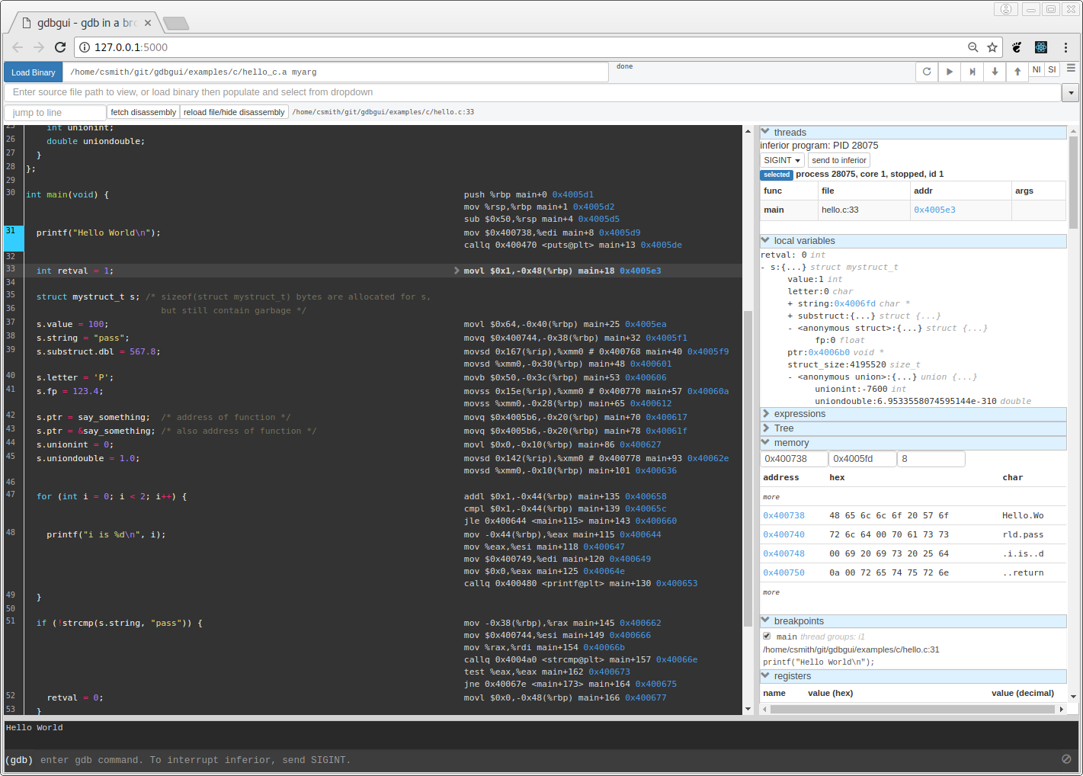

Slide 11
Pregled predstavitve
Pregled razhroščevalnikov
Delovanje razhroščevalnikov (prevedeni jeziki)
PTRACE
Breakpointi
Strojna podpora
Informacije za razhroščevanje
Delovanje razhroščevalnikov (interpretirani jeziki, virtual machine)

Slide 12
ptrace
Sistemski klic v Linuxu, ki ga uporablja veliko število debuggerjev
long ptrace(enum __ptrace_request request, pid_t pid, void *addr, void *data);
The ptrace() system call provides a means by which one process (the ”tracer”) may observe and control the execution of another process (the ”tracee”), and examine and change the tracee’s memory and registers. It is primarily used to implement breakpoint debugging and system call tracing. - `man 2 ptrace`

Slide 13
ptrace – pripenjanje procesu
PTRACE_TRACEME (fork() -> otrok gre TRACEME -> exec, starš pa wait())
PTRACE_ATTACH
While being traced, the tracee will stop each time a signal is delivered, even if the signal is being ignored. (An exception is SIGKILL, which has its usual effect.) The tracer will be notified at its next call to waitpid(2) (or one of the related "wait" system calls); that call will return a status value containing information that indicates the cause of the stop in the tracee. While the tracee is stopped, the tracer can use various ptrace requests to inspect and modify the tracee. The tracer then causes the tracee to continue, optionally ignoring the delivered signal (or even delivering a different signal instead).
Primer v examples/ptrace_traceme_example.c

Slide 14
Ukazi – gdb / ptrace
gdb | ptrace | Razlaga
(gdb) start | PTRACE_TRACEME | Omogoča staršu, da lahko spremlja proces
(gdb) attach pid | PTRACE_ATTACH | Pripetje procesu, ki se že izvaja
(gdb) stop | kill(child_pid, SIGSTOP) (or PTRACE_INTERRUPT) | Ustavi ciljni proces
(gdb) continue | PTRACE_CONT | Nadaljuje izvajanje procesa
(gdb) info registers | PTRACE_GET(FP)REGS(ET) in PTRACE_SET(FP)REGS(ET) | Omogoča pregled in spreminjanje vrednosti registrov
(gdb) x | PTRACE_PEEKTEXT in PTRACE_POKETEXT | Dovoljuje pregled in pisanje po spominu.

Slide 15
Breakpoint (prekinitvene točke)
Izbrani ukaz si shrani v spomin, na to mesto pa zapiše:
poseben ukaz (na x86 je to INT 3)
nedefinirano kodo (npr. pri ARM v ta namen rezervirane posebne kode, ki so v dokumentaciji označene kot nedefinirane, da se lahko uporabljajo v ta namen)

Slide 16
Pasti
Sprožijo se, ko procesor ne more normalno delovati zaradi napake ali napačnih podatkov.
Past se lahko obravnava podobno kot prekinitev - sprožijo se enaki mehanizmi:
push vseh registrov na stack
izvajanje prekinitvenega servisnega podprograma
...
le da jo sproži programska oprema namesto strojne.
Primeri sprožitve pasti:
deljenje z 0
breakpoint
neznan ukaz

Slide 17
Pasti – INT X
Večina CPE ima posebne ukaze za proženje pasti za debugger
Sam ukaz INT X sproži programsko prekinitev, kjer X predstavlja prekinitiev, ki naj se sproži (0-255).
Npr., ukaz INT 0x21 (33 v desetiškem sistemu) bo PC nastavil na 34. vektor v prekinitveni tabeli
Ene izmed bolj znanih prekinitev na x86 so:
INT 0x21 - MS-DOS API call
INT 0x80 - Unix sistemski klic
INT 3 – Namenjen razhroščevalnikom.
Zapiše se le z enim bajtom - njegov opcode je 0xCC, čeprav se načeloma INT X zapiše z dvema bajtoma, torej 0xCD 0x03. Ker so nekateri ukazi na x86 lahko dolgi samo en bajt, s tem ob nastavitvi prekinitvene točke ne povozimo še drugih ukazov.

Slide 18
Izvedba breakpointa
Ko CPE sproži past in pokliče OS, razhroščevalnik:
Zamenja past (INT 3) s prvotnim ukazom na tistem mestu
PC zmanjša za 1, ker se je po izvedbi pasti premaknil za eno predaleč
Poda nadzor uporabniku, in ta lahko vidi vrednosti spremenljivk, klicni sklad, itd.
Če uporabnik ne odstrani prekinitvene točke na tem mestu, razhroščevalnik na to mesto past spet doda.
(Ker mora najprej izvesti še ta ukaz, jo najprej doda na naslednji ukaz, se s tem pri naslednjem ukazu ustavi, in jo zdaj nastavi na pravi ukaz, naslednjega pa spet nadomesti s provtno kodo in izvede).
Primer v examples/ptrace_setting_breakpoint_example.md

Slide 19
Conditional breakpoint
Izvedejo se le ob izpolnitvi danih pogojev
Navadne prekinitvene točke, nato pa preveri, če se pogoji ujemajo danim podatkom, in le v tem primeru poda nadzor uporabniku
Počasno za remote debugger…
prenos iz ciljne naprave na uporabnikovo napravo predstavlja veliko overheada, zato lahko pogoje preko gdb stuba preverimo kar na ciljni napravi, ali pa uporabimo interpreter, naložen kot deljen objekt znotraj ciljnega programa.

Slide 20
Software breakpoints
To, kar smo si pogledali do zdaj
Ni omejitve v števillu
Potrebujemo spremeniti program
lahko je nevarno
memory write access

Slide 21
Debug hardware
Strojna oprema lahko pomaga
razhroščevanje z ustavljanjem procesorja (halting mode debugging)
enostavno izvajanje korak za korakom (single stepping)
strojna podpora za breakpointe in watchpointe
Drago glede na prostor na siliciju

Slide 22
Hardware breakpoint
Komparator, ki spremlja PC in primerja z programsko vneseno vrednostjo
Če se ujema, fetch exception -> SIGSEV ali SIGTRAP
Lahko dostopamo s posebnimi ukazi
Omejeni (na x86 npr. 4)

Slide 23
Watchpoint
Prekinitvene točke v spominu
Pisanje, branje, ali oboje
Komparator, ki spremlja vodilo z naslovom dostopa do spomina

Slide 24
Halting mode debugging
Procesor ustavi izvajanje, ustavi uro
DMA, RTC, še vedno teče
Preko posebnega kanala lahko dostopamo do cevovoda in vstavljamo ukaze
Lahko dostopamo do posebnih sistemskih registrov
Do spomina lahko dostopamo z load in store ukazi -> čez predpomnilnik, pravilne vrednosti spremenljivk
Veliko dela z pravilnim nadziranjem cevovoda, predpomnilnika…
Lahko pa dostopamo direktno na vodilo, a lahko dobimo napačne vrednosti zaradi predpomnilnika

Slide 25
Debug information
Za razhroščevanje v višjih jezikih potrebujemo preslikavo iz izvorne kode v strojno kodo
Potrebujemo dodatne informacije, o funkcijah, spremenljivkah…

Slide 26
DWARF
Dodatne informacije v datoteki ELF
Primer: examples/dwarf_debug_info.md
Optimizacija še vedno lahko prinese veliko težav

Slide 27
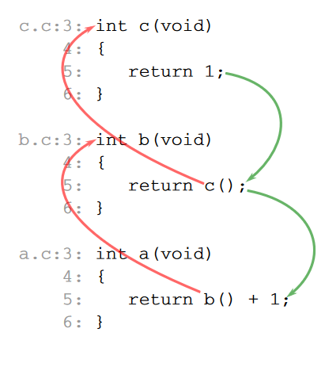
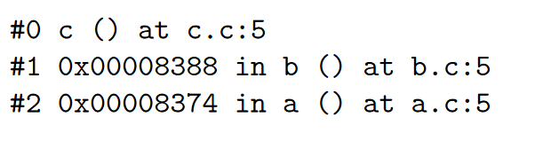
Call stack (backtrace)
Stack unwinding
Z uporabo Frame Pointerjev lahko dobimo informacije o klicih funkcije do trenutne vrstice
Pri pretirani optimizaciji spet lahko pride do težav
(gdb) bt

Slide 28
Xdebug
Remote debugger
1 uporablja podoben protokol GDB
2 pa nov, DBGP
https://xdebug.org/docs/remote

Slide 29
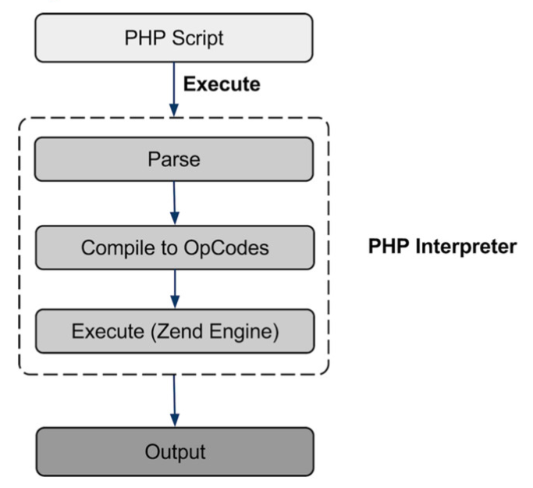
PHP Execution Life Cycle

Slide 30
Kako deluje?
Demo ☺

Slide 31
REFERENCE
Jonathan B. Rosenberg. How Debuggers Work: Algorithms, Data Structures, and Architecture. John Wiley & Sons. ISBN 0-471-14966-7.
Debuggers - Wikipedia
How do debuggers (really) work - Video
How debuggers work - Part 1
How debuggers work - Part 2 - Breakpoints
How debuggers work - Part 3 - Debugging information
GDB The GNU Project Debugger
GDB - Wikipedia
man 2 ptrace
INT (x86 instruction) - Wikipedia
Writing a linux debugger

